Slide 1
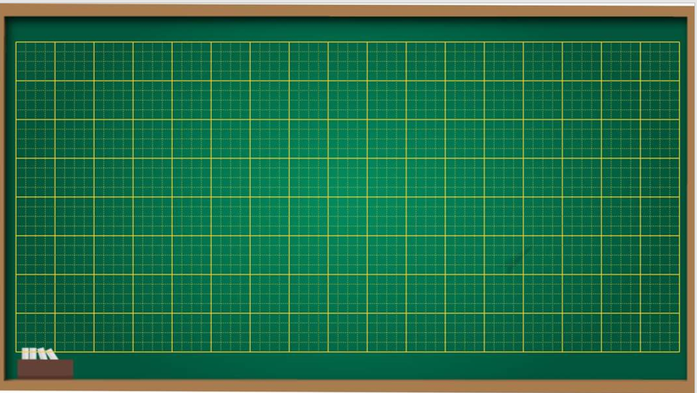
Thứ ngày tháng năm 2022
Toán
Luyện tập

Slide 2
1427 × 3 = ?
1427
- 3 nhân 7 bằng 21, viết 1, nhớ 2.
×
3
- 3 nhân 2 bằng 6,
thêm 2 bằng 8, viết 8.
4
2
8
1
- 3 nhân 4 bằng 12, viết 2, nhớ 1.
1427 × 3 = 4281
thêm 1 bằng 4, viết 4.
- 3 nhân 1 bằng 3,

Slide 3
Bài 1. Tính:
2318
2
1092
3
1317
4
1409
5
×
×
×
×
4
6
3
6
3276
5268
7045

Slide 4
Bài 2. Đặt tính rồi tính:
1107 x 6 2319 x 4 | b) 1106 x 7 1218 x 5
1107
6
2319
4
1106
7
1218
5
x
x
x
x
6642
9276
7742
6090

Slide 5
Bài 3. Mỗi xe chở 1425kg gạo. Hỏi 3 xe như thế chở bao nhiêu ki-lô-gam gạo?
Tóm tắt
1 xe : 1425kg gạo.
3 xe : ...kg gạo?
Bài giải
3 xe như thế chở được số ki-lô-gam gạo là:
1425 x 3 = 4275 (kg)
Đáp số: 4275kg gạo.

Slide 6
Bài 4. Tính chu vi khu đất hình vuông có cạnh 1508m.
Bài giải
Chu vi khu đất hình vuông là:
1508 x 4 = 6032 (m)
Đáp số: 6032m.

